Slide 1
TEMA 1
El agua: un recurso que amenaza con escasear

Slide 2
Inscripción de estudiantes

Slide 3
Objetivos del tema
Que los alumnos sean capaces de observar el recurso agua y se familiaricen con los problemas en torno a la amenaza de que el agua escasee
Que los alumnos conozcan datos y cifras sobre la amenaza de la escasez de agua
Que los alumnos sepan cómo ahorrar agua con medidas sencillas, la contaminación del agua (proyecto de limpieza de los océanos) y la depuración.

Slide 4
Introducción del tema
Agua: un recurso que amenaza con escasear.
Dato: ¿se imagina que en un hogar se utilicen unos 130 litros de agua potable perfectamente limpia para fregar los platos, poner la lavadora o tirar de la cadena?
Pregunta principal: ¿cuál cree que es la causa de la amenaza?
Comparta sus ideas con el grupo

Slide 5
Datos y cifras
En los últimos 40 años, la población mundial se ha duplicado y el consumo de agua se ha cuadruplicado.
En la actualidad, unos 4.000 millones de personas, que representan casi dos tercios de la población mundial, sufren una grave escasez de agua durante al menos un mes al año.
En 2035, hasta el 40% de la población mundial vivirá en zonas con grave escasez de agua.
Si seguimos haciendo lo que hacemos hoy, en 2040 no habrá agua suficiente para saciar la sed de la población mundial y mantener las soluciones energéticas y eléctricas actuales.
En 2050, la población mundial habrá crecido hasta los 9.700 millones de personas. Se prevé que la demanda de agua crezca un 55%, incluido un aumento del 400% en la demanda de agua para la industria.

Slide 6
Ahorrar agua, ¿por qué?
Las principales razones del aumento de la escasez de agua en el planeta:
la creciente demanda de agua debida al crecimiento demográfico,
niveles de vida más altos con una demanda de agua cada vez mayor,
el consumo dietético de más productos animales,
expansión del regadío en la agricultura.
Además, la deforestación, el cambio climático (combinación de inundaciones y sequías), la contaminación del agua y el derroche de agua (como tirar de la cadena o utilizar la lavadora con agua limpia y fresca) pueden provocar escasez de suministro de agua.
Por ejemplo, en los Países Bajos, el famoso "país del agua", en los últimos dos años ha habido una inminente escasez de agua, sobre todo debido a los veranos calurosos.

Slide 7
Consejos para ahorrar agua
Utiliza un recipiente en el fregadero cuando laves la fruta, la verdura o la vajilla. Luego puedes utilizar las aguas residuales para regar las plantas.
Llena una jarra de agua y ponla en la nevera para cuando quieras tomar algo fresco.
Cierra el grifo cuando te limpies los dientes. Un grifo abierto consume hasta nueve litros de agua por minuto.
Espera a tener una carga completa antes de utilizar la lavadora o el lavavajillas. Algunas lavadoras nuevas utilizan menos de siete litros de agua por cada kilo de ropa, mientras que los lavavajillas modernos pueden consumir entre 10 y 15 litros de agua por ciclo.
Si es posible, dúchate en lugar de bañarte. Una ducha de cinco minutos consume unos 40 litros de agua. Esto es aproximadamente la mitad del volumen de un baño normal.
Utiliza un dispositivo de ahorro de agua en la cisterna del inodoro. Dependiendo del tamaño de la cisterna, puedes ahorrar entre uno y tres litros cada vez que tires de la cadena.
Utilizar una regadera en el jardín en lugar de un aspersor o una manguera. Los aspersores y las mangueras pueden consumir entre 500 y 1.000 litros de agua por hora.
Piensa en instalar un depósito de agua para recoger el agua de lluvia del tejado. Los depósitos de agua suelen almacenar unos 200 litros de agua. Además de ser mejor para regar las plantas, el uso del agua de lluvia en el jardín reduce la cantidad de agua tratada que se utiliza.
Compruebe periódicamente si hay fugas en las tuberías internas de su vivienda.
Intenta acortar 2 minutos tu ducha habitual (por ejemplo, 5 en lugar de 7 minutos). También bajar la temperatura del agua 1-2 grados te ayudará a ahorrar energía y es bueno para tu salud (si has oído hablar del hombre de hielo Wim Hof, ya lo sabes. Si no, busca el método Wim Hof en Internet).

Slide 8
Contaminación del agua

Slide 9
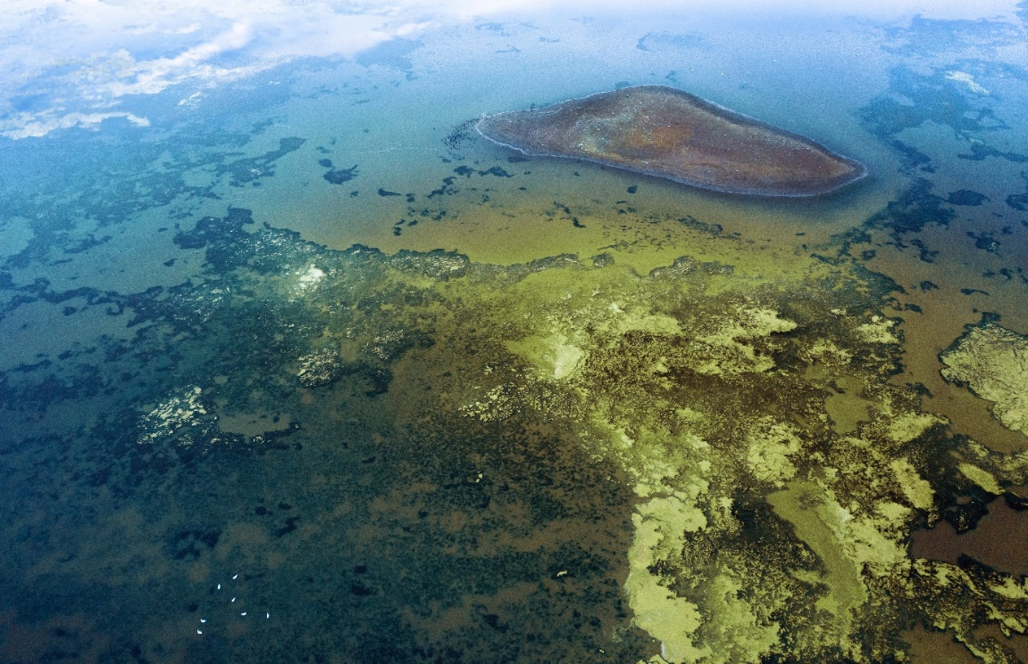
Causas de la contaminación del agua
Agricultura
Alcantarillado y aguas residuales
Contaminación por petróleo
Sustancias radiactivas

Slide 10
Actividad de los estudiantes
Responde a las siguientes preguntas y escribe tus conclusiones
¿Cuál cree que es uno de los principales riesgos de contaminación del agua en su región?
¿Y en peluquería?
¿A cuál de las 4 causas presentadas anteriormente pertenece este riesgo?

Slide 11
Evaluación y autoestudio
¿Alguna pregunta?
¿Qué vamos a hacer la semana que viene?
Autoaprendizaje: leer el artículo sobre depuración de aguas de la empresa galardonada Hydraloop.

Slide 12
TEMA 2
Contaminación y depuración del agua

Slide 13
Inscripción de estudiantes

Slide 14
Objetivos del tema
Para que los alumnos comprendan el concepto de depuración
Para que los alumnos experimenten con el filtrado del agua

Slide 15
Explicación del ejercicio
Vais a recibir un filtro + aguas residuales
Las aguas residuales contienen: arena, grava o tintes para el cabello
Filtra el agua 3 veces y comprueba los resultados
Escribe los resultados del experimento

Slide 16
Charla posterior al experimento
¿Cuál era el objetivo principal de este experimento?
¿Qué hemos aprendido?
¿Cree que utilizan este sistema también para la industria principal?

Slide 17
Evaluación
¿Alguna pregunta?
¿Qué vamos a hacer la semana que viene?

